Slide 1

Ставропольский государственный аграрный университет
«Безопасность работ при эксплуатации и ремонте оборудования электрических подстанций и сетей»
ДОЦЕНТ КАФЕДРЫ «ЭЛЕКТРОСНАБЖЕНИЕ
И ЭКСПЛУАТАЦИЯ
ЭЛЕКТРООБОРУДОВАНИЯ» ПРИВАЛОВ ЕВГЕНИЙ ЕВГРАФОВИЧ

Slide 2
Ставропольский государственный аграрный университет
Раздел 1.
«Обеспечение безопасного производства плановых и аварийных работ в электрических установках и сетях»

Slide 3
Ставропольский государственный аграрный университет
Тема 1.1
Общие требования безопасности при обслуживании электроустановок.

Slide 4
Ставропольский государственный аграрный университет
Практическое занятие № 2
Требования к персоналу, обслуживающему электроустановки и электрические сети.

Slide 5
Ставропольский государственный аграрный университет
Учебные цели
1. Изучить требования к персоналу, обслуживающему электроустановки и электрические сети.

Slide 6
Ставропольский государственный аграрный университет
  Учебные вопросы
1. Требования к персоналу, обслуживающему электроустановки и электрические сети.

Slide 7
Ставропольский государственный аграрный университет
  Учебная литература.
  1. Правила охраны труда при эксплуатации электроустановок (ПОТЭУ). М: НОРМАТИКА, 2020. - 238с.

Slide 8


Slide 9
Ставропольский государственный аграрный университет
Электроустановка (ЭУ)
- совокупность машин, аппаратов, линий электропередачи, оборудования предназначенных для:
производства (1), преобразования (2), трансформации (3), передачи (4), распределения электроэнергии (5) и преобразования ее в другие виды энергии (6).

Slide 10
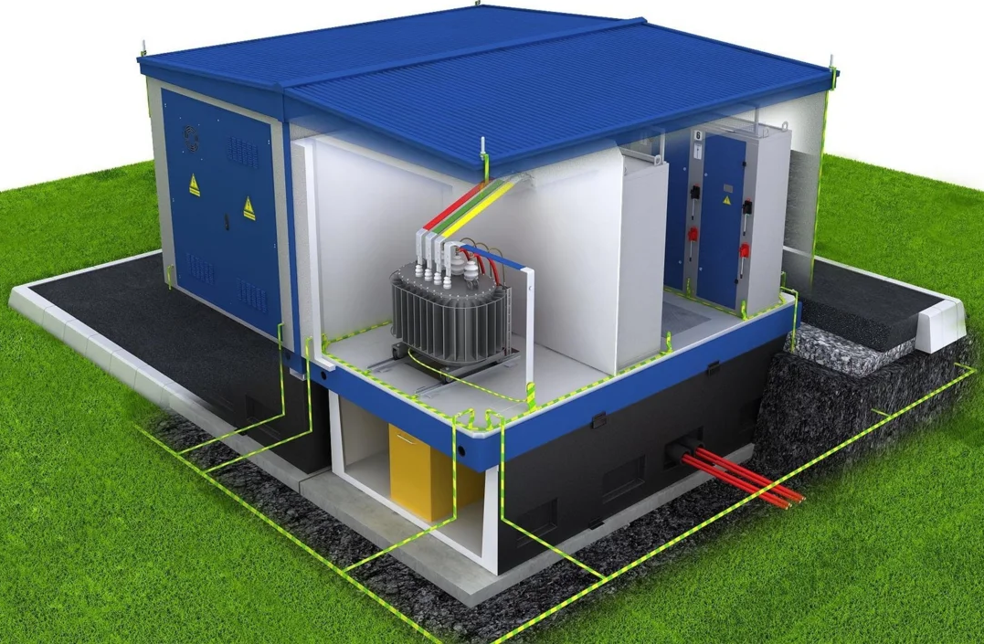
Ставропольский государственный аграрный университет
.

Slide 11
Ставропольский государственный аграрный университет
  1. Требования к персоналу, обслуживающему электроустановки и электрические сети.

Slide 12
Ставропольский государственный аграрный университет
  1. Работники обязаны проходить обучение безопасным методам и приемам выполнения работ в ЭУ.
  2. Работники должны проходить обучение по оказанию первой помощи пострадавшему на производстве до допуска к самостоятельной работе.

Slide 13
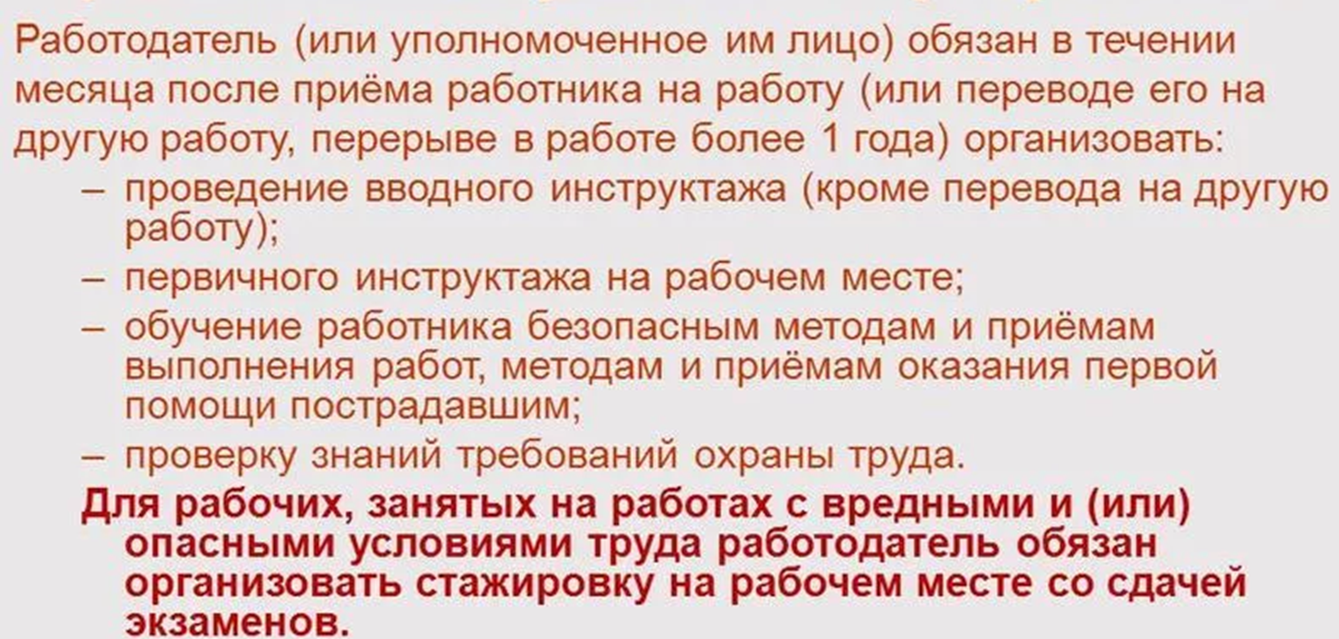
Ставропольский государственный аграрный университет
  .

Slide 14
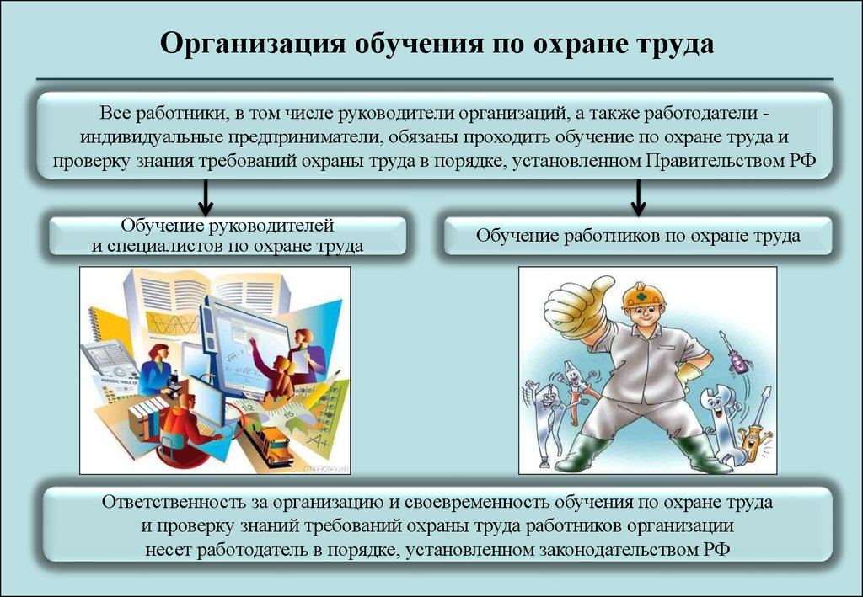

Slide 15
Ставропольский государственный аграрный университет
  3. Работник должен быть обучен приемам освобождения пострадавшего от действия электрического тока с учетом специфики обслуживаемых ЭУ.
  4. Работник обязан соблюдать требования ПОТЭУ, инструкций по охране труда, указания, полученные при целевом инструктаже.

Slide 16
Ставропольский государственный аграрный университет
  5. Работнику, прошедшему проверку знаний по ПОТЭУ, выдается удостоверение о проверке знаний норм труда и правил работы в ЭУ.
  6. Работники, обладающие правом проведения специальных работ, должны иметь об этом запись в удостоверении.

Slide 17


Slide 19
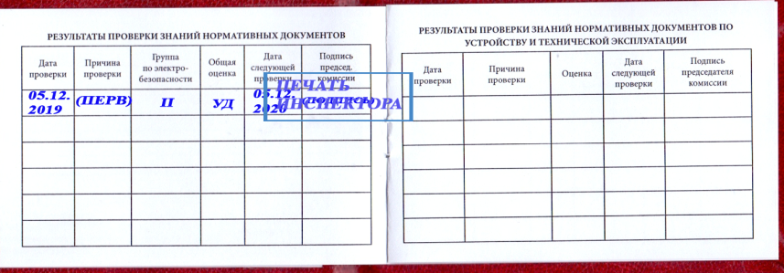

Slide 20
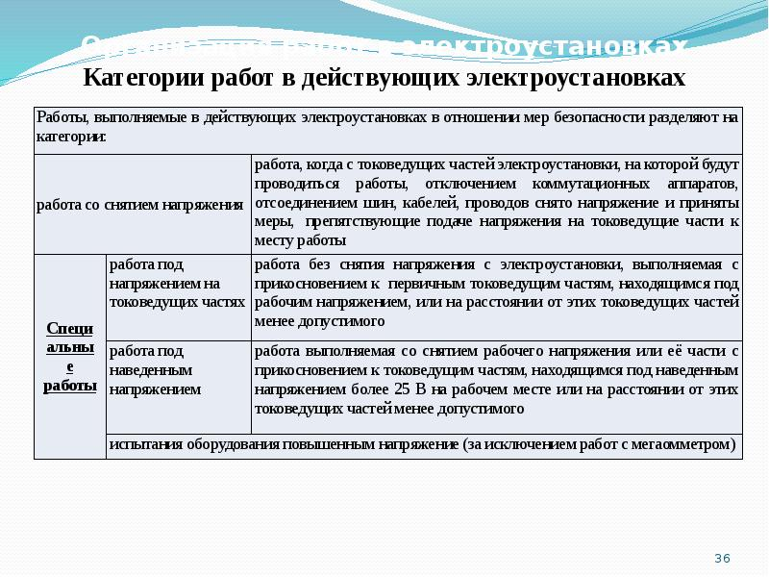

Slide 21
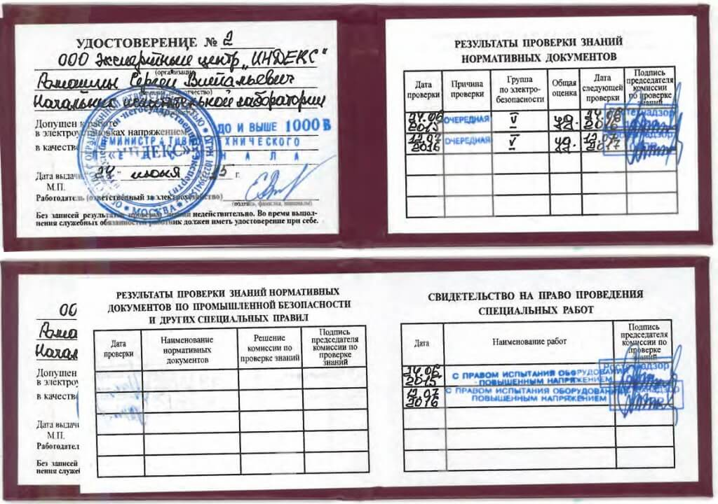

Slide 22
Ставропольский государственный аграрный университет
  Работник, в случае если он не имеет права принять меры по устранению нарушений требований ПОТЭУ, представляющих опасность для людей, неисправностей ЭУ, машин, механизмов, приспособлений, инструмента, средств защиты обязан сообщить об этом своему непосредственному руководителю.

Slide 23
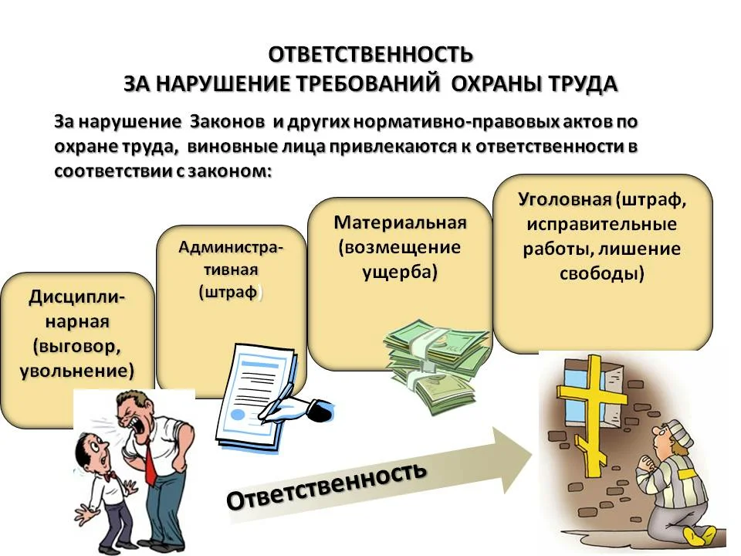

Slide 24
Ставропольский государственный аграрный университет
  Заключение.
  Лица, виновные в нарушении требований ПОТЭУ, привлекаются к ответственности в установленном порядке.

